Slide 1
exercício projetual 1 edifício de transposição urbana
PROJETO 3 – FAU-MACK
Prof. Paulo Corrêa – Coordenador
Prof. Sunao Kishi
Prof. Vera Osse
Prof. Mario Durão
Prof. Edson Lucchini Jr.
Prof. Jair de Oliveira
Prof. Francisco Spadoni
Profª Ivana Bedendo
Prof. Ronaldo Suzuki
Prof. Olair de Camilo

Slide 2
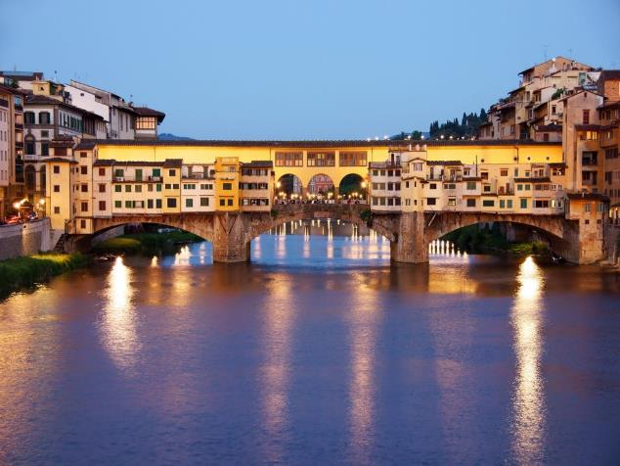
EDIFÍCIOS DE TRANSPOSIÇÃO URBANA OU EDIFÍCIOS PONTE
Edifícios concebidos com a intenção de crias conexões, além de abrigar um programa de necessidades
Ponte Vecchio – Florença – 1345 - 1442

Slide 3
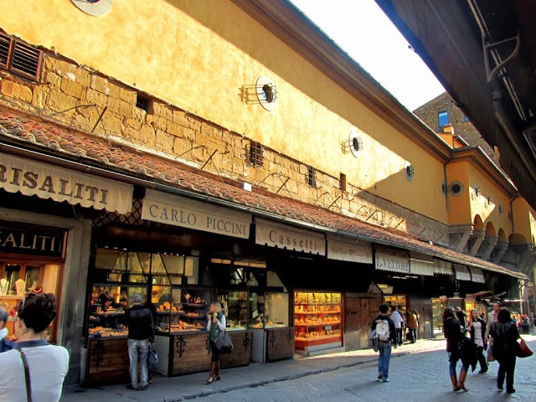
EDIFÍCIOS DE TRANSPOSIÇÃO URBANA OU EDIFÍCIOS PONTE
Edifícios concebidos com a intenção de crias conexões, além de abrigar um programa de necessidades
Ponte Vecchio – Florença – 1345 - 1442

Slide 4
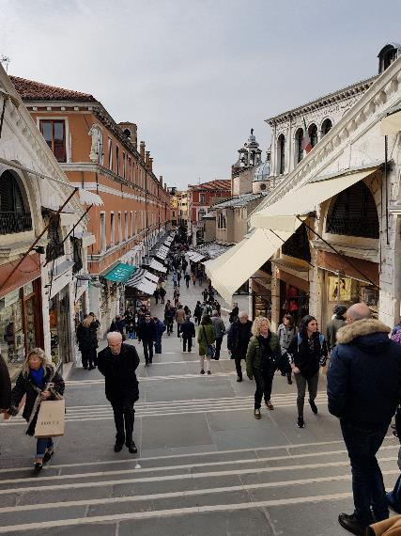
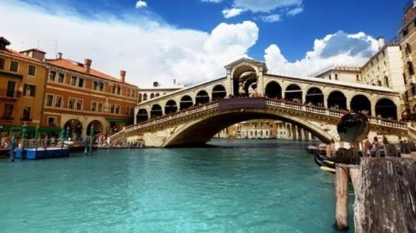
Ponte Rialto – Veneza – 1588 a 1591

Slide 5
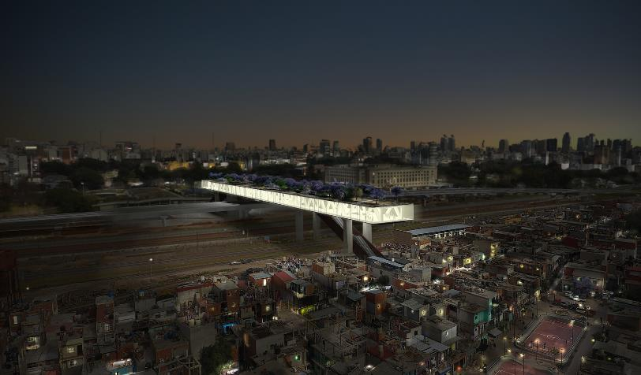
EDIFÍCIOS DE TRANSPOSIÇÃO URBANA OU EDIFÍCIOS PONTE
Edifícios concebidos com a intenção de crias conexões, além de abrigar um programa de necessidades
Proposta de edifício ponte para Buenos Aires – ELEMENTAL

Slide 6
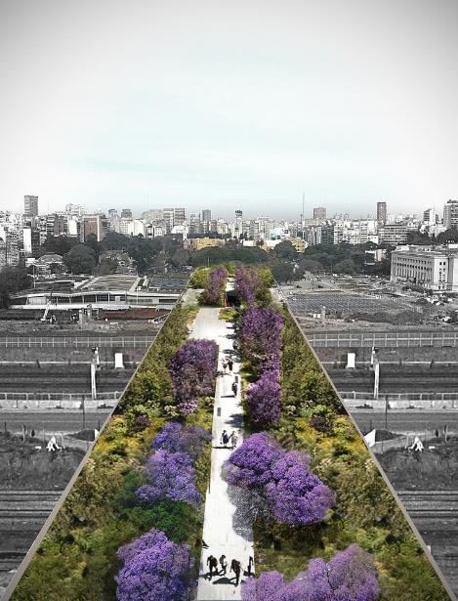
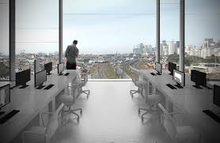
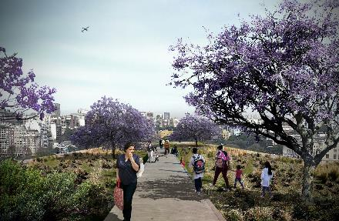
Proposta de edifício ponte para Buenos Aires – ELEMENTAL

Slide 7
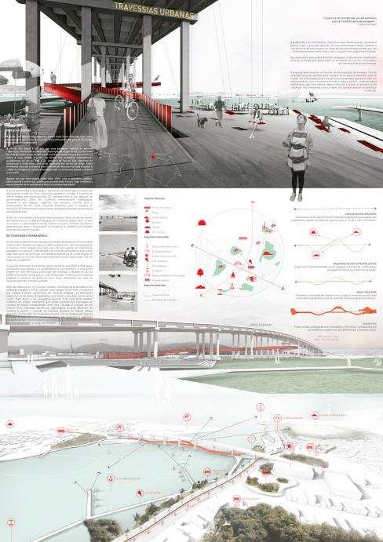
Consurso CURA
Transposições Urbanas

Slide 8
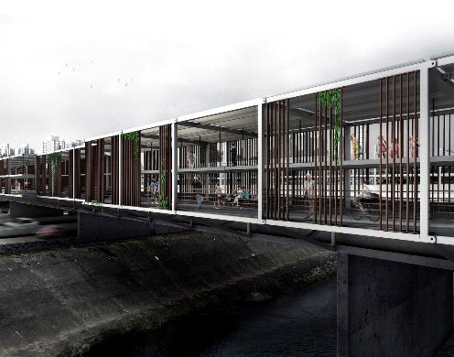
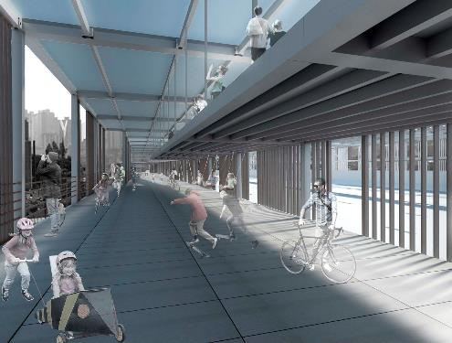
Consurso CURA
Transposições Urbanas

Slide 9
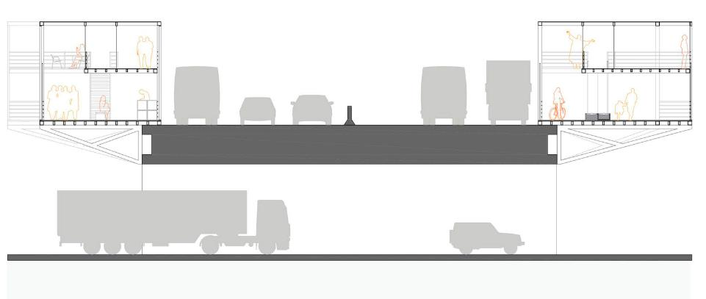
Consurso CURA
Transposições Urbanas

Slide 10
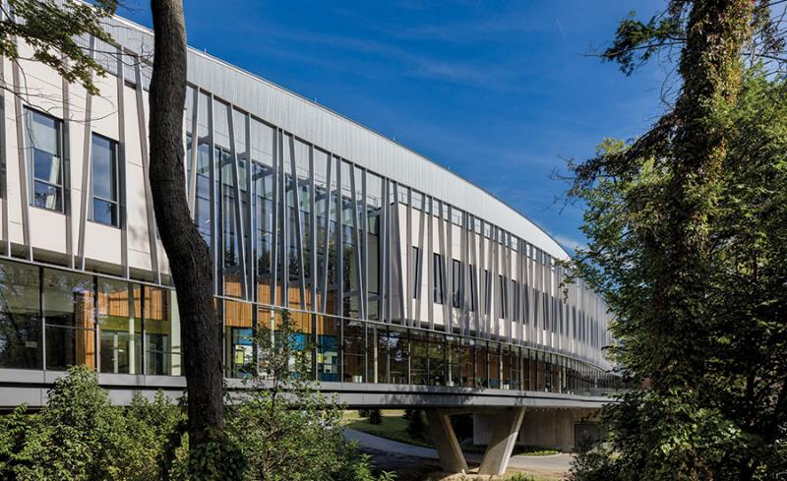
Bridge for Laboratory Sciences at Vassar College by Ennead Architects
Poughkeepsie, New York

Slide 11
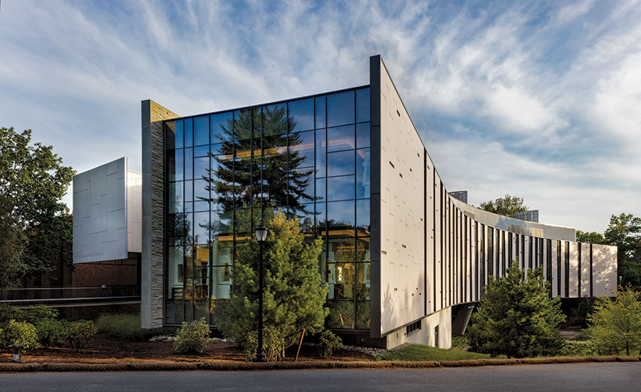
Bridge for Laboratory Sciences at Vassar College by Ennead Architects
Poughkeepsie, New York

Slide 12
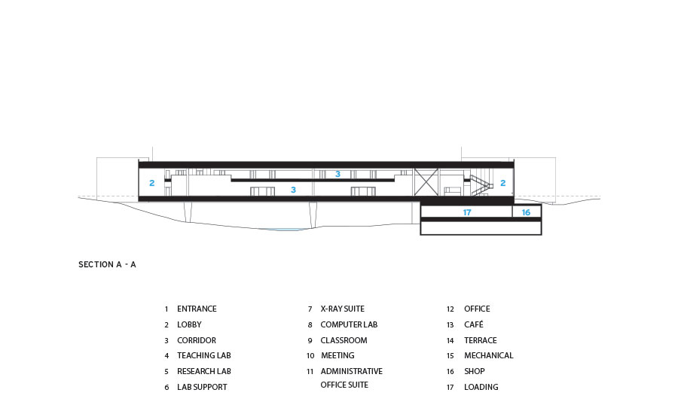
Bridge for Laboratory Sciences at Vassar College by Ennead Architects
Poughkeepsie, New York

Slide 13
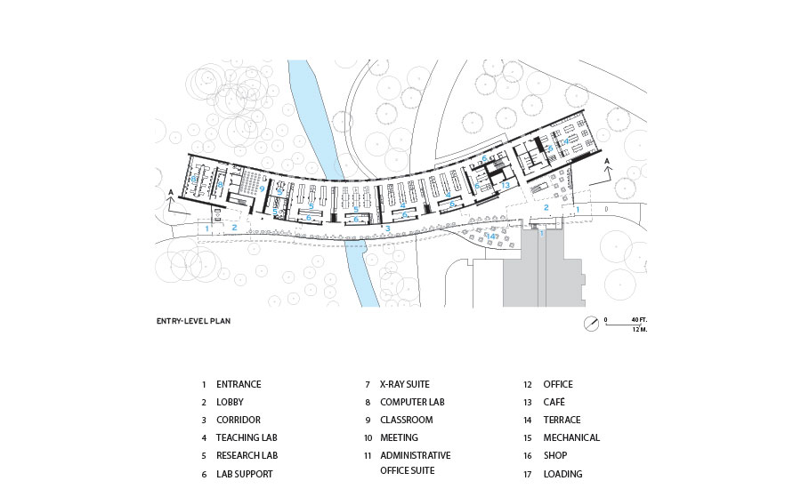
Bridge for Laboratory Sciences at Vassar College by Ennead Architects
Poughkeepsie, New York

Slide 14
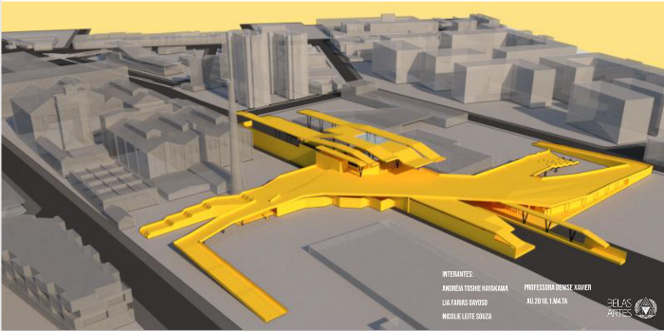
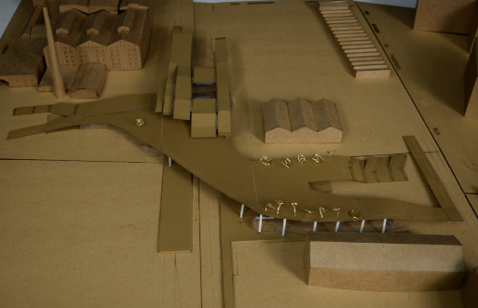
Trabalhos de alunos

Slide 15
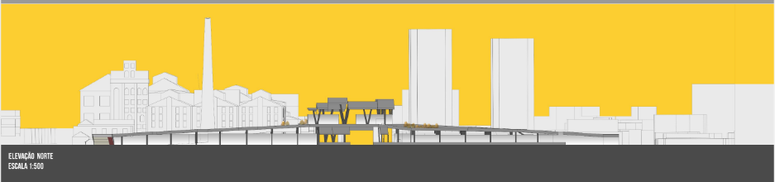
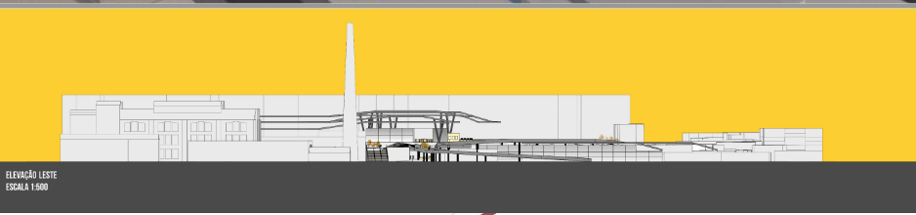
Trabalhos de alunos

Slide 16
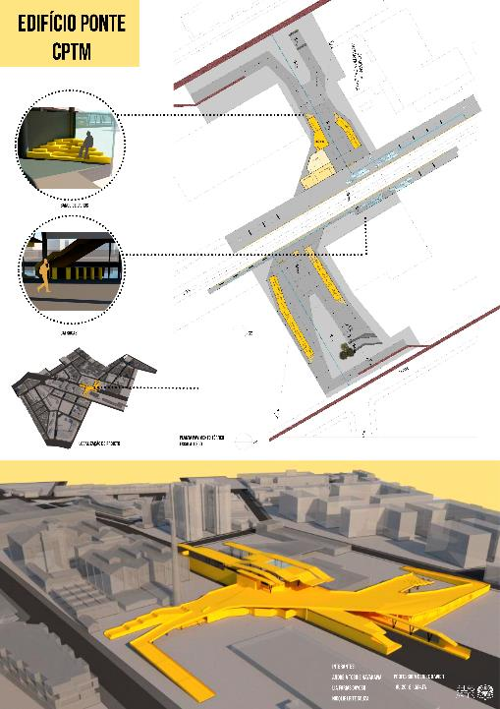
Trabalhos de alunos

Slide 17
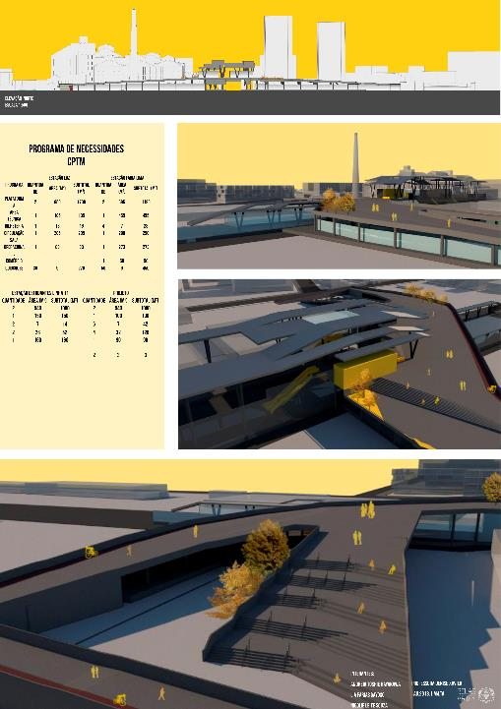
Trabalhos de alunos

Slide 18
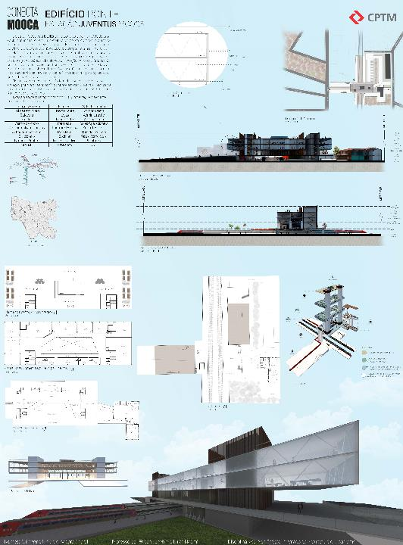
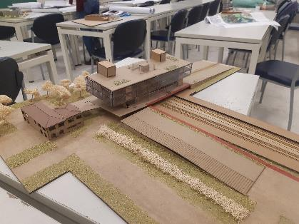
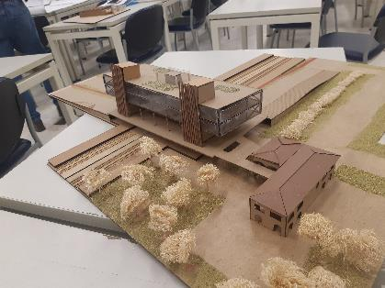
Trabalhos de alunos

Slide 19
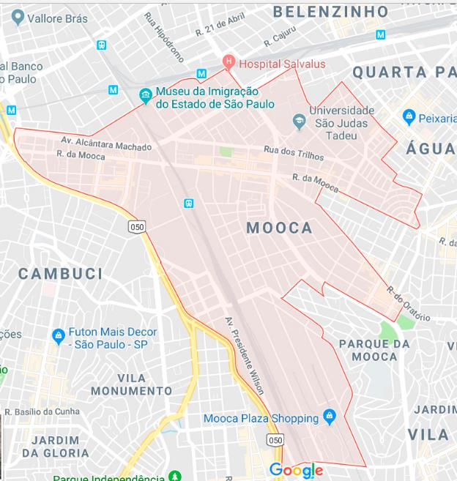
O BAIRRO DA MOOCA

Slide 20
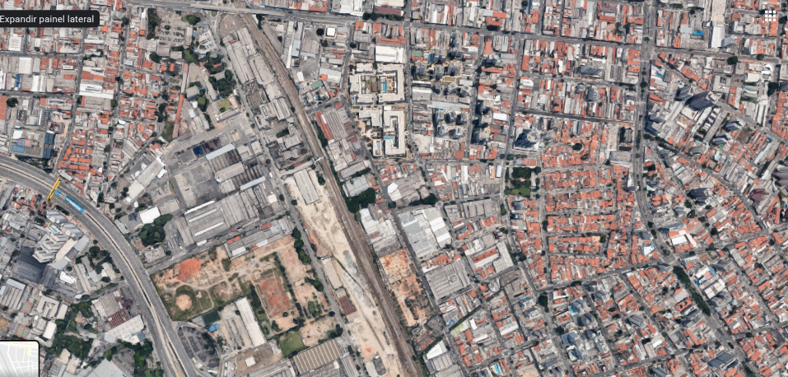
O BAIRRO DA MOOCA

Slide 21
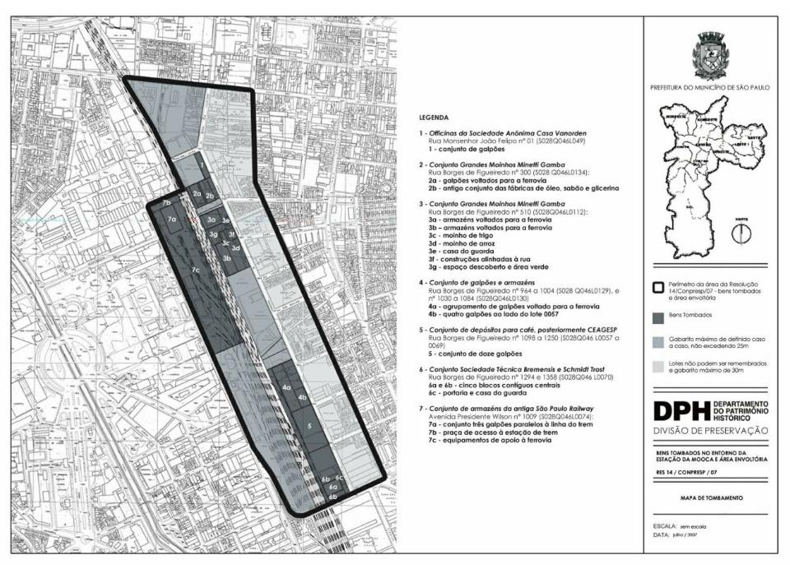
OS GALPÕES TOMBADOS

Slide 22
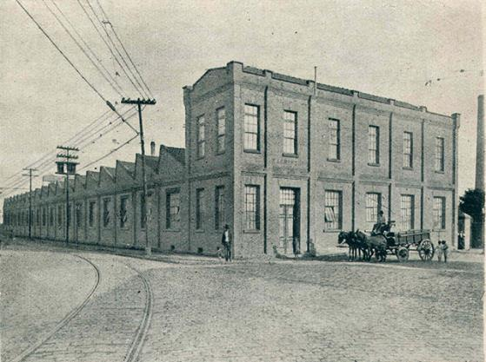
OS GALPÕES TOMBADOS
GALPÃO OFFICINAS CASA VANORDEN
As Antigas Officinas Casa Vanorden foram construídas em 1909 pela Sociedade Anônima Casa Vanorden, do empresário e conde Francisco Matarazzo, e foram uma importante tipografia. O complexo foi tombado em 2007, e limitou o gabarito do entorno a 25 metros.

Slide 23
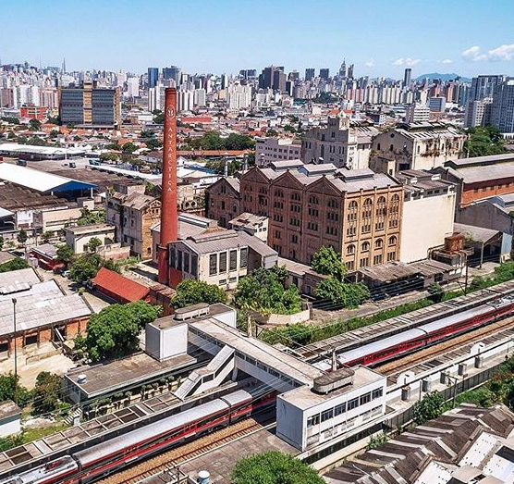
COMPANHIA ANTARCTICA PAULISTA E ESTAÇÃO MOOCA

Slide 24
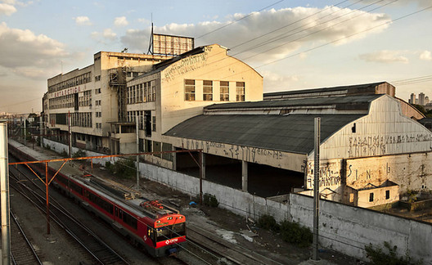
COMPANHIA ANTARCTICA PAULISTA E ESTAÇÃO MOOCA

Slide 25
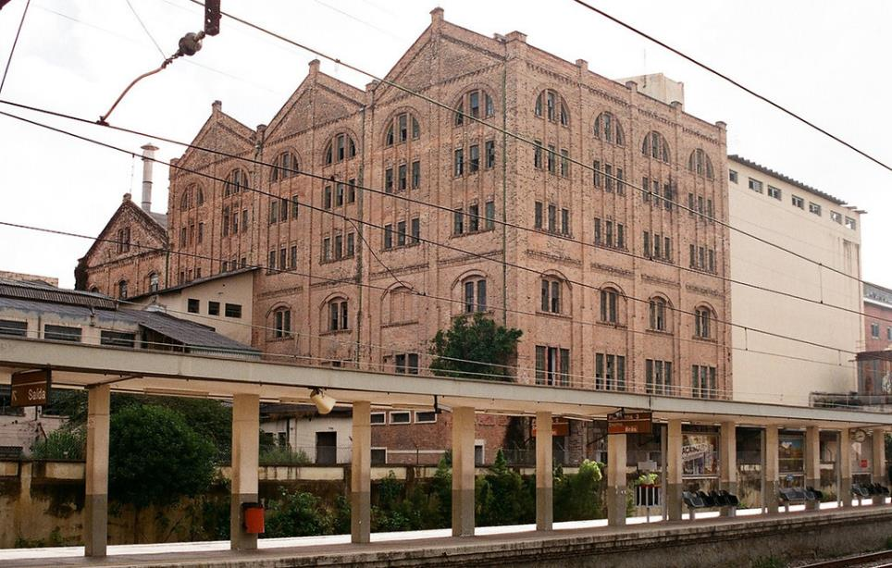
COMPANHIA ANTARCTICA PAULISTA

Slide 26
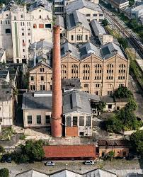
COMPANHIA ANTARCTICA PAULISTA

Slide 27
EXERCÍCIO PROJETUAL 1
Tema:
Edifício de transposição urbana no bairro da Mooca.
Objetivos do trabalho:
Introduzir o aluno na complexa temática das transposições e conexões de escala urbana através da concepção de um edifício ponte híbrido que conecta dois lados da cidade, segregados pela ferrovia
Objeto:
Estudo preliminar de um edifício de transposição urbana, que abrigará a nova estação mooca, além de comércio, serviços, atividades culturais e demais itens que podem ser acrescidos individualmente.

Slide 28
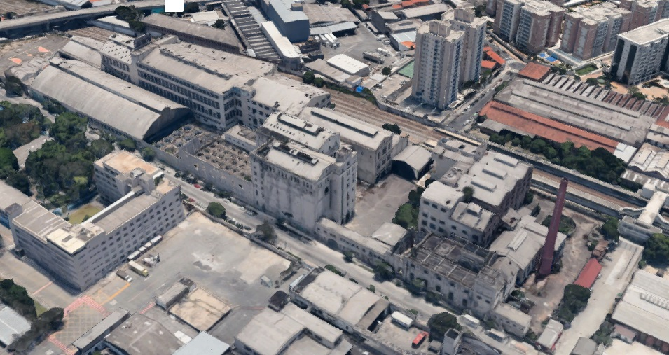
Área de Projeto

Slide 29
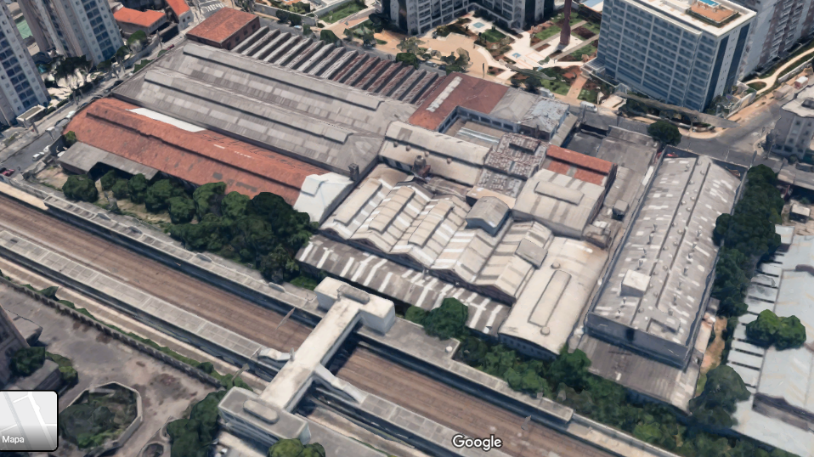
Área de Projeto

Slide 30
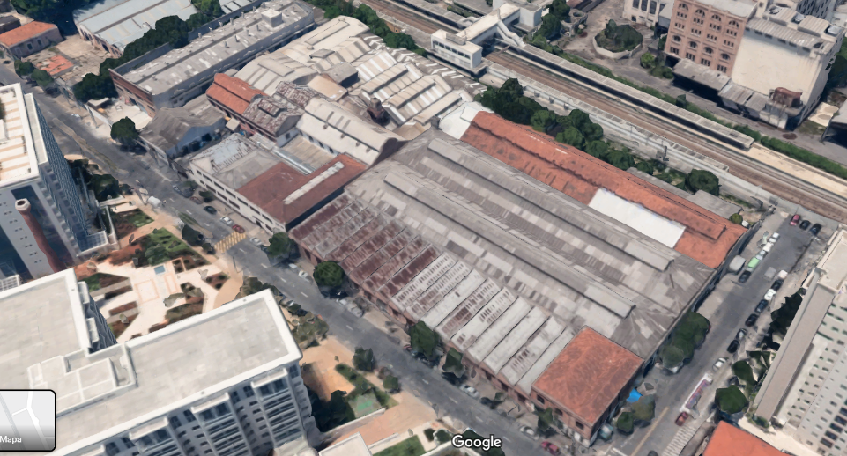
Área de Projeto

Slide 31
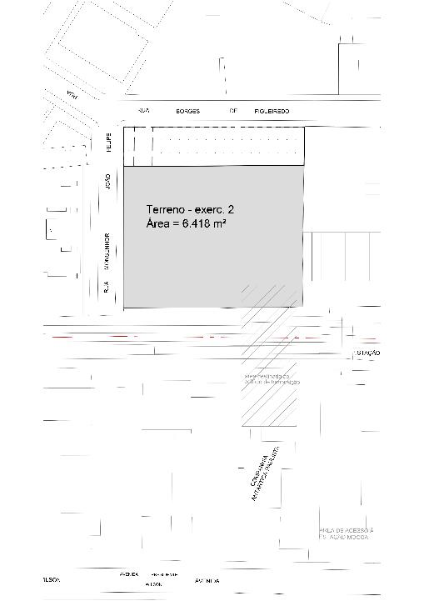
Área de Projeto

Slide 32
ELEMENTOS FUNDAMENTAIS DO TRABALHO:
O projeto deverá conter, no mínimo, o seguinte programa:
Estação Mooca da CPTM
Comércio e serviços (restaurantes, bares, lojas etc)
Atividades culturais a critério do aluno
O acessos principais à transposição deverão ser feitos por rampas, mas também poderão ser utilizadas escadas rolantes ou fixas e elevadores
O sistema estrutural adotado deverá ser o concreto moldado in loco, mas será permitido o uso de cabos e tirantes
O projeto será apresentado em nível de estudo preliminar e os produtos serão:
  Plantas de todos os níveis propostos em escala 1/500
  2 cortes na escala 1/500 (mínimo)
  Perspectivas do edifício inserido no entorno
  Maquele volumétrica na escala 1/500

